Slide 1

SOS_ESTÁGIOS
De currículos a estágios conte com a SOS_ESTÁGIOS.

Slide 2

Aplicativo do Cliente
O aplicativo foi criado para atender os recém formados nos cursos técnicos, e que estão em busca de oportunidades de estágios.

Slide 3
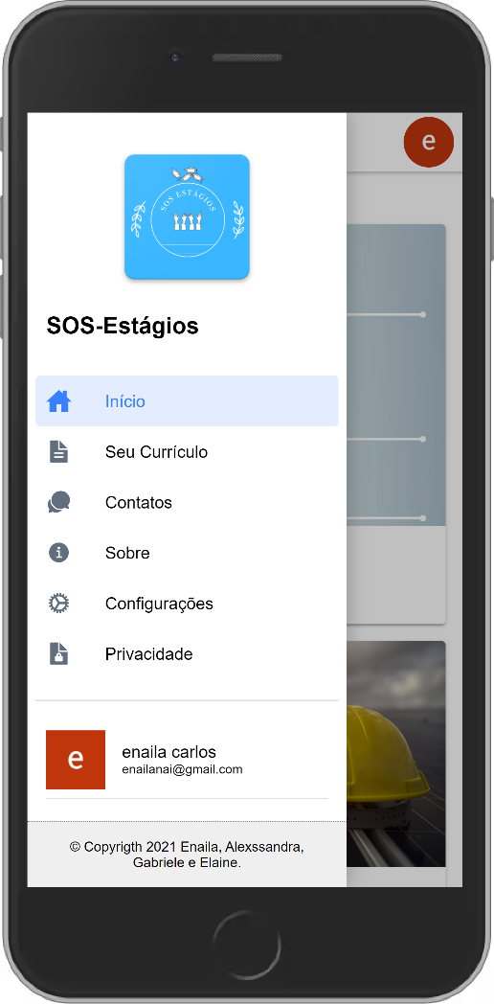
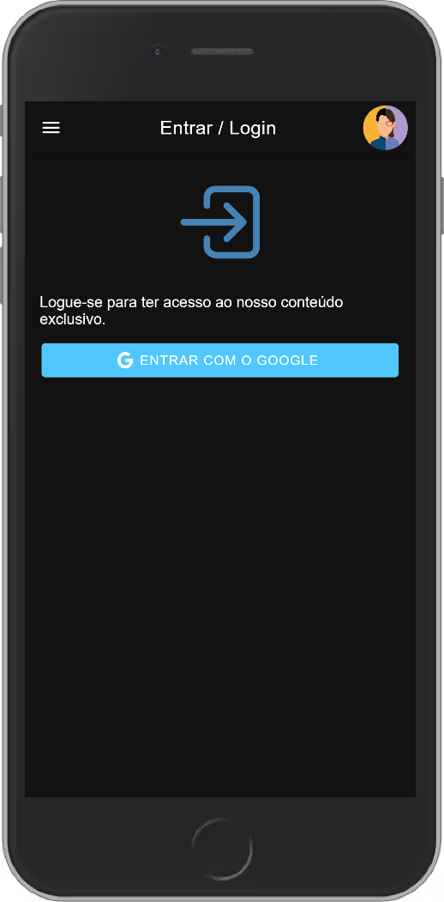
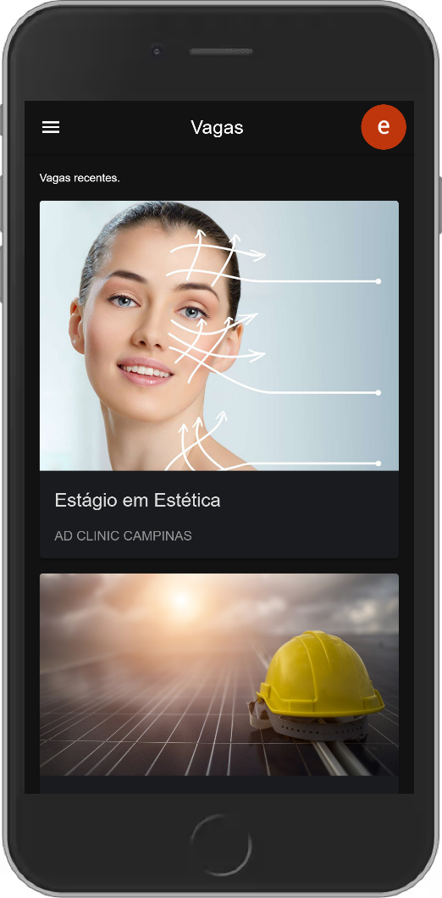
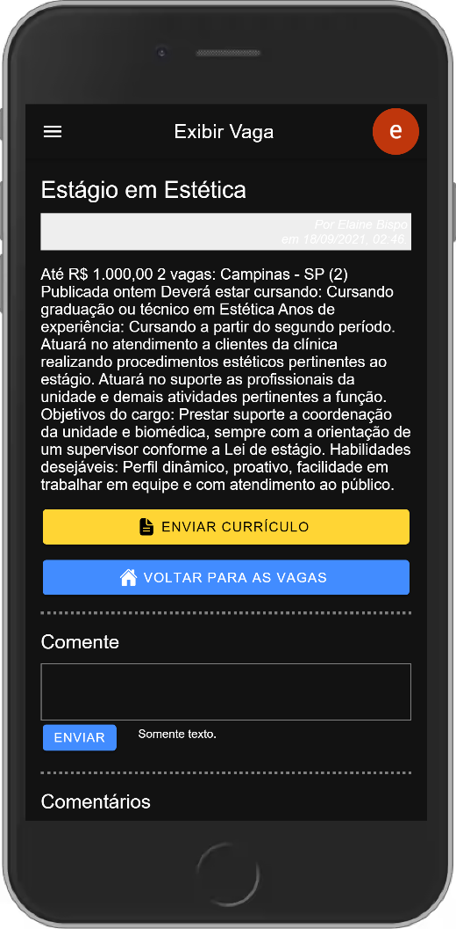
Telas do Cliente

Slide 4
Aplicativo das Empresas
Através do aplicativo a empresa poderá cadastrar as vagas e verificar o perfil do candidato através do currículo anexado.

Slide 5
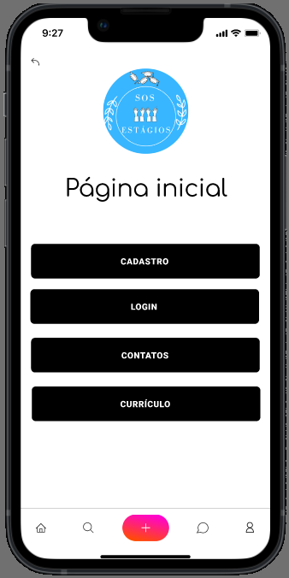
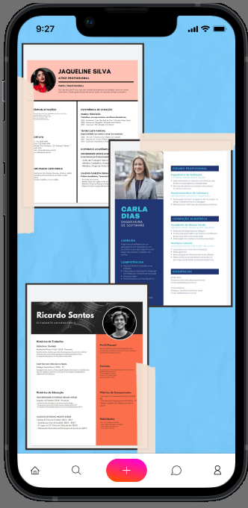
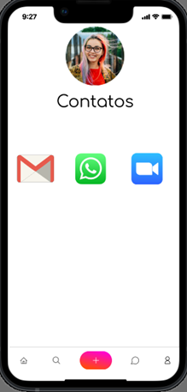
Telas das Empresas

Slide 6
Aplicativo dos Desenvolvedores
Os desenvolvedores podem recrutar: programador, designer, marketing digital e logística; resolver bugs, mudar ou editar o design dos aplicativos.

Slide 7
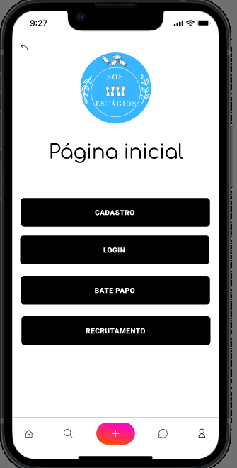
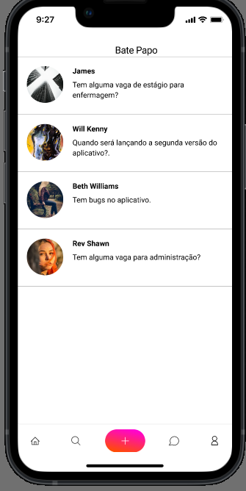
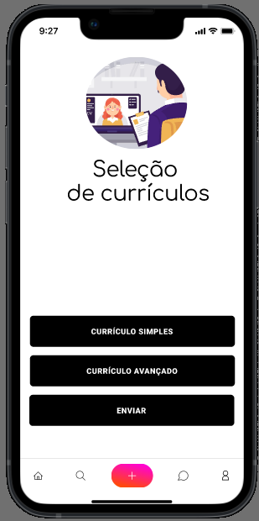
Telas dos Desenvolvedores

Slide 8
Site de apoio
O intuito do site é auxiliar os usuários no manuseio dos aplicativos.

Slide 9
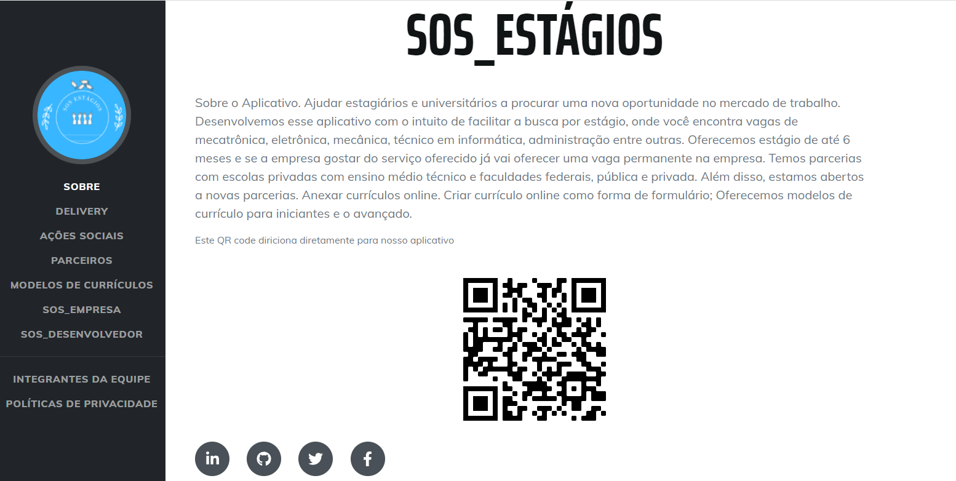
Tela do Site

